Slide 1
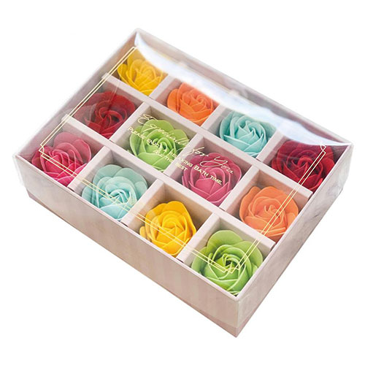
【提案書】
お花の入浴剤 カラーズ
特徴
本物そっくりなバラの花デザインの入浴剤。カラフルに並んだ様は非常に見栄えが良く、インテリアフレグランスとしても利用可能。イベントの景品用や特典用などにもおすすめです。
納期
納期スペース
仕様
サイズ：約3.5×3.5×4cm
包装：化粧箱入り
お見積
お見積りスペース

